Slide 1
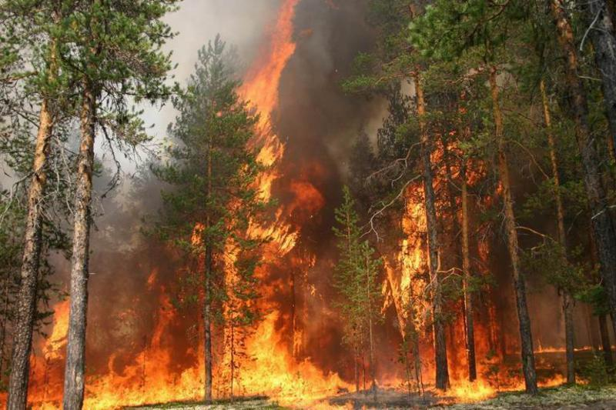
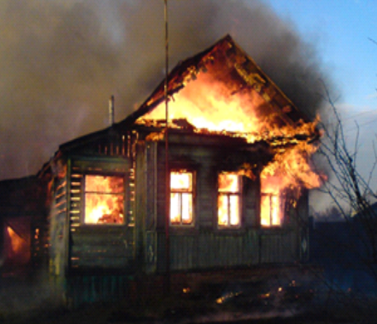
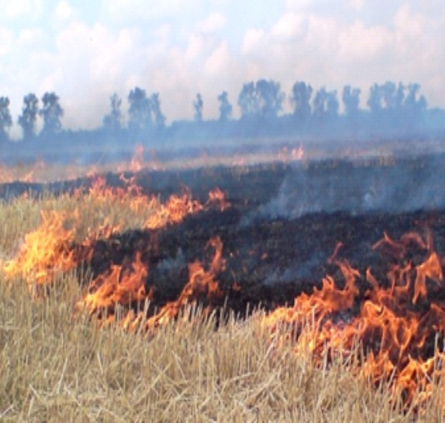
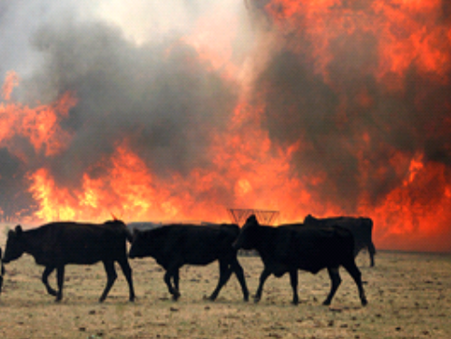
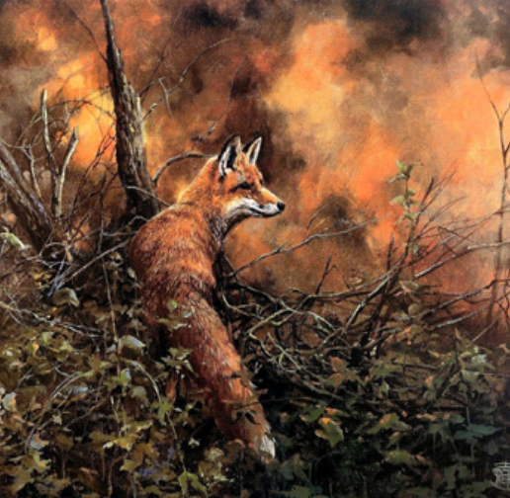
БЕРЕГИТЕ ЛЕС ОТ ПОЖАРА !
Загораются леса
Сгорают дома,
повреждаются
объекты экономики
Несанкционированные поджоги
сухой травы
ОПАСНЫ !
Гибнут животные и птицы
Нарушение порядка действий по предотвращению выжигания сухой растительности по п. 11 ст. 9 Закона Республики Мордовия от 15.06.2015 № 38-З «Об административной ответственности на территории Республики Мордовия» влечет наложение административного штрафа на граждан в размере от 1000 до 3000 рублей; на должностных лиц – от 6000 до 20000 рублей; на юридических лиц – от 50000 до 200000 рублей

